Slide 1
增刪欄位

Slide 2
新增欄位

Slide 3
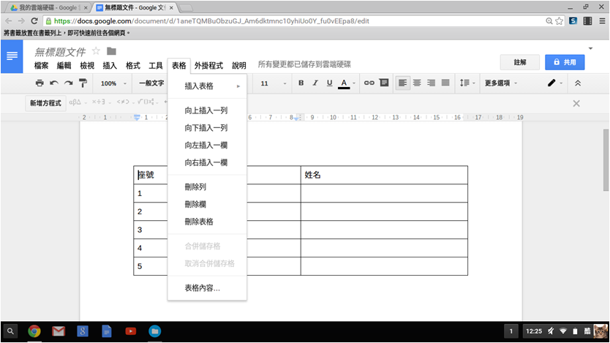
新增欄位
以游標的位置為準

Slide 4
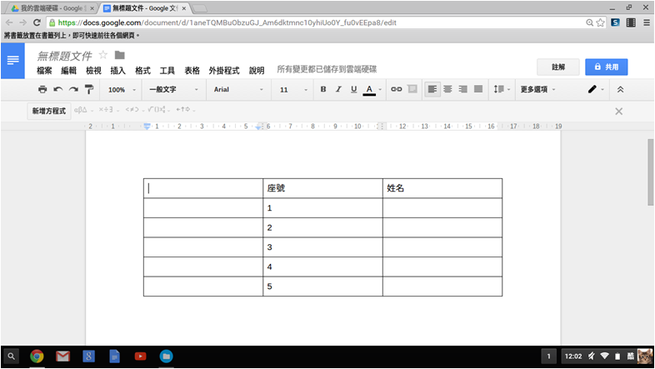
新增了1個欄位

Slide 5
刪除欄位

Slide 6
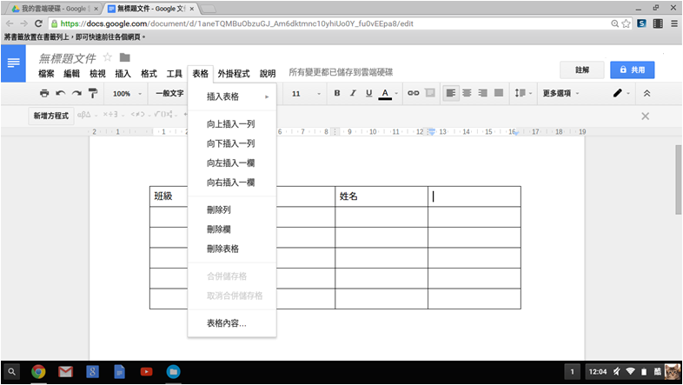
刪除欄位
游標放在要刪除的欄位

Slide 7
復原刪除
如果不小心刪錯欄位，
按復原就可以了。

